Slide 1

ตัวแทนหลักสูตร/สาขาวิชานำเสนอการวิเคราะห์ข้อมูลต่างๆ เพื่อนำมาทำหลักสูตร เช่น stakeholders’ needs, skills mapping การเขียนผลลัพธ์การเรียนรู้ระดับหลักสูตร (Writing Program Learning Outcomes) ของหลักสูตร (รอบที่ 1: 11 ประเด็นย่อย)
(สามารถลบ slide ตัวอย่าง/ข้อแนะนำ (ที่มีสัญลักษณ์เครื่องหมาย
และจัดรูปแบบ ตกแต่ง Template ได้ตามเหมาะสม และสามารถลบข้อความตัวอักษรสีม่วงที่เขียนอธิบายเพิ่มได้)
ขอความร่วมมือหลักสูตรส่งไฟล์นำเสนอ [PDF] ให้กับเลขานุการล่วงหน้า
อย่างน้อย 2 วัน

Slide 2
ทิศทางของอุดมศึกษาในอนาคต
ในอนาคตคนจะเรียนรู้และทำงานไปด้วยได้ทักษะแล้วก็ออกไปทำงาน เมื่อต้องการทักษะเพิ่มขึ้น ก็กลับมาเรียนเพิ่มขึ้นได้เรื่อย ๆ (education in parallel with work, with continuous loops of learning)
เป็นมหาวิทยาลัยเพื่อให้การเรียนรู้ตลอดชีวิต
ความสำเร็จในอนาคตไม่จำเป็นต้องมีปริญญาแต่ขึ้นกับการสร้างศักยภาพให้ผู้เรียนเอาความรู้ไปใช้ทำงานและประยุกต์กับสถานการณ์ใหม่ๆ ตอบโจทย์ทุกเป้าหมายของการใช้ชีวิตและในการขับเคลื่อนองค์กรและประเทศไปข้างหน้า
ศ. คลินิกเกียรติคุณ น.พ. อุดม คเชนทร

Slide 3
ทิศทางของอุดมศึกษาในอนาคต
เรียนจากการปฏิบัติจากประสบการณ์จริง
เอาทักษะและสมรรถนะที่ต้องการเป็นตัวตั้ง
เป็น Modular System ร่วมสอนจากหลายคณะ/มหาวิทยาลัย
ไม่ถูกแบ่งเป็นภาคการศึกษาทั้ง Degree/Non-Degree
ปรับเปลี่ยนวิธีเก็บและจำนวนหน่วยกิต (Credit bank)
เน้น “ปฏิสัมพันธ์”กันระหว่างผู้สอนกับผู้เรียน และระหว่างผู้เรียนและระหว่างผู้เรียนกับสภาพแวดล้อม เช่น ในสถานประกอบการ ช่วยให้ผู้เรียนมีโอกาสได้เรียนรู้และพัฒนาตนเองในด้านต่าง ๆ โดยเฉพาะการบ่มเพาะทักษะในศตวรรษที่ 21

Slide 4
แนวทางอุดมศึกษาของประเทศ
สร้างผู้นำการเปลี่ยนแปลง (Change Leader)
Blended Learning (On-line and off-line Interactive Platform)
Co-operative and Work Integrated Education (CWIE) เป็น Toolsets สำคัญในการสร้างบัณฑิตพันธ์ใหม่
สร้างหลักสูตรใหม่ เพื่อตอบโจทย์ภาคการผลิต ภาคการบริการยุคใหม่ เชื่อมโยงกับภาคอุตสาหกรรม ซึ่งต้องการ
เทคโนโลยีใหม่
Digital Transformation
Delivery Platform
เป็น competency - based

Slide 5


Slide 6
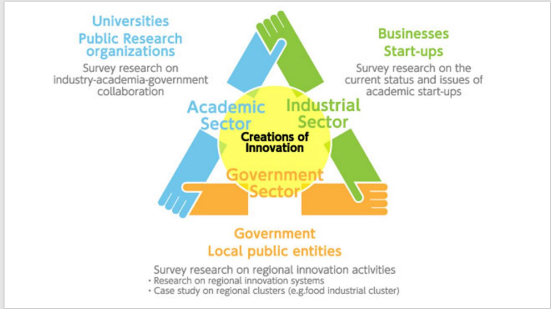

Slide 7
ทบทวนความรู้
หลักสูตรสามารถทบทวนและศึกษาจากวิดีโอการอบรมหลักสูตร แนวคิดการศึกษาที่เน้นผลการเรียนรู้แบบ OBE และ Stakeholder's Need Analysis
https://drive.google.com/drive/folders/1RBbuZ04TaOAV-4cnD-k4dXIwLG5Tz_FS

Slide 8
1. ข้อมูลหลักสูตร
หลักสูตรปรับปรุงหรือหลักสูตรใหม่
ชื่อหลักสูตร
สำนักวิชา
รายชื่ออาจารย์ผู้รับผิดชอบหลักสูตร
รอบที่ 1 แต่หลักสูตรใช้เวลานำเสนอไม่เกิน 20 นาที ให้คำแนะนำซักถามจากคณะกรรมการฯ 10 นาที

Slide 9
2. ระดับสำนักวิชา........................
วิสัยทัศน์
พันธกิจ
อัตลักษณ์บัณฑิต (Graduate attributes: GA)
ปรัชญาการศึกษา

Slide 10
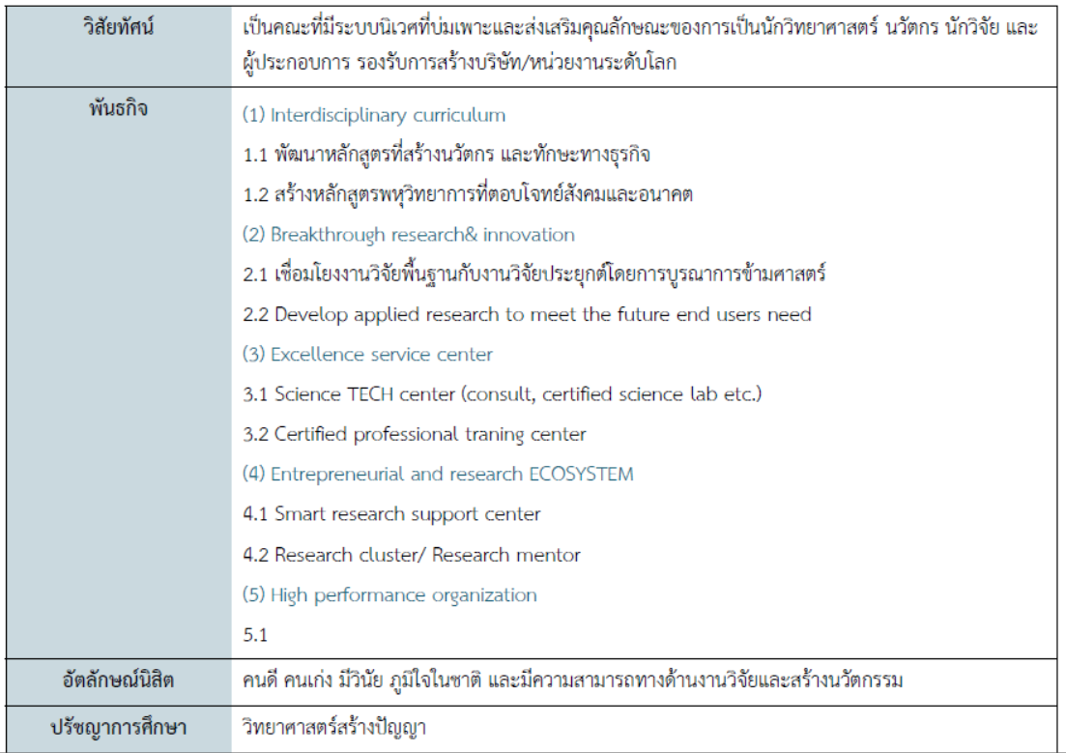
Ex. ระดับคณะวิชาวิทยาศาสตร์

Slide 11
ตัวอย่างปรัชญาของหลักสูตรครุศาสตร์อุตสาหกรรมบัณฑิต สาขาวิชาเทคโนโลยีอุตสาหกรรม คณะครุศาสตร์อุตสาหกรรมและเทคโนโลยี
หลักสูตรมุ่งเน้นผลิตนักเทคโนโลยีอุตสาหกรรม ระดับปริญญาตรีที่มีสมรรถนะพหุทักษะ (Multi-skill) รองรับเทคโนโลยีอุตสาหกรรมในอนาคตและความต้องการของภาคอุตสาหกรรม หลักสูตรได้มุ่งเน้นฝึกทักษะการลงมือปฏิบัติจริง (Hands on) มีกระบวนการจัดการเรียนรู้ผสมผสานระหว่างสถานศึกษาและสถานประกอบการผ่านการเรียนรู้แบบบูรณาการการเรียนรู้ร่วมกับการทำงาน (Work Integrated Learning, WiL) ที่จะสามารถผลิตบัณฑิตให้เป็นบัณฑิตพร้อมใช้ ที่มีสมรรถนะตรงกับอุตสาหกรรม มีคุณธรรม จริยธรรม มีคุณสมบัติที่พึงประสงค์ มีความสามารถที่จะค้นคว้าหาความรู้เพิ่มเติมและการใช้ความรู้ในการปรับปรุงและพัฒนางานสามารถที่จะปรับตัวเข้ากับสังคม และสถานการณ์ทั้งปัจจุบันและอนาคตสอดคล้องกับแผนพัฒนาเศรษฐกิจของสังคมแห่งชาติและแผนการศึกษาแห่งชาติในการผลิตและพัฒนากำลังคนในด้านวิชาชีพระดับเทคโนโลยีอุตสากรรมของประเทศ

Slide 12
3. ระดับหลักสูตร
วิสัยทัศน์
พันธกิจ | (1) (2) (3)
อัตลักษณ์บัณฑิต (Graduate Attributes: GA) | การกำหนดอัตลักษณะอันพึงประสงค์ของบัณฑิตที่จบในหลักสูตรว่าควรมีลักษณะเด่นใดบ้าง หรือควรมีลักษณะอันพึงประสงค์อย่างไรบ้าง โดยกำหนดจากผลสรุปของ Stakeholder’s needs ในแต่ละด้าน สามารถดูตัวอย่างได้จาก Slide แนบท้าย
ปรัญญาการศึกษา

Slide 13
4. วัตถุประสงค์ของหลักสูตร (ให้ Hi light เฉพาะข้อความที่แตกต่าง)
วัตถุประสงค์ของหลักสูตรก่อนปรับปรุง
วัตถุประสงค์ของหลักสูตรที่ปรับปรุงใหม่

Slide 14
จุดเด่นหรือจุดเน้นของหลักสูตรใหม่/ปรับปรุงที่สร้างความสามารถในการแข่งขัน
ความโดดเด่นหรืออัตลักษณ์ของหลักสูตรเป็นอย่างไร แตกต่างจากหลักสูตรเดียวกันนี้ใน สถาบันอื่นอย่างไร) อาทิเช่น การบูรณาการกับหลักสูตรอื่น งานวิจัยของสาขาที่เกี่ยวข้อง ความร่วมมือกับหน่วยงานภายนอก ภาคอุตสาหกรรม เป็นต้น
สามารถดูเอกสารแนบชื่อไฟล์
ไฟล์ “ตัวอย่างการพัฒนาหลักสูตรการสร้างกำลังคนที่มีสมรรถนะเพื่อตอบโจทย์ภาคการผลิต”
ไฟล์ “ตัวอย่างการออกแบบและพัฒนาหลักสูตรร่วมกับภาคอุตสาหกรรมและสอนเป็นโมดูล”
ไฟล์ “การพัฒนาหลักสูตรข้ามศาสตร์” ประกอบ
Notes:
สามารถดูเอกสารแนบชื่อไฟล์ “ตัวอย่างการพัฒนาหลักสูตรการสร้างกำลังคนที่มีสมรรถนะเพื่อตอบโจทย์ภาคการผลิต” และ ไฟล์ “ตัวอย่างการออกแบบและพัฒนาหลักสูตรร่วมกับภาคอุตสาหกรรมและสอนเป็นโมดูล” และไฟล์ “การพัฒนาหลักสูตรข้ามศาสตร์” ประกอบ

Slide 15
5. จุดเด่นหรือจุดเน้นของหลักสูตรใหม่/ปรับปรุงที่สร้างความสามารถในการแข่งขัน(กรณีหลักสูตรใหม่)
อธิบายเนื้อหาที่สะท้อนให้เห็นความแตกต่าง ความใหม่ ความโดดเด่นที่ต่างจากหลักสูตรเดิม และที่เด่นจากหลักสูตรเดียวกัน หรือหลักสูตรที่คล้ายกันที่ทำการเปิดสอนในสถาบันอื่น

Slide 16
6. สิ่งที่แตกต่างจากหลักสูตรเดิม (กรณีหลักสูตรปรับปรุง) หรือลักษณะเด่นของหลักสูตร (กรณีหลักสูตรใหม่) ให้ติ๊ก เครื่องหมาย  ใน  (สามารถเลือกได้มากกว่า 1 ข้อ)และโปรดเขียนอธิบายใน slide ถัดไป
คลิก ใน  | รายการ
 | เป็นการบูรณาการหลักสูตรหลายหลักสูตรรวมกัน
 | เป็นหลักสูตรที่ดำเนินการโดยร่วมมือกับสถานประกอบการหรือสถาบันการศึกษาอื่น
 | กระบวนการจัดการเรียนการสอนเน้นฝึกปฏิบัติ หรือ WIL
 | เนื้อหาหลักสูตรที่สะท้อนความทันสมัย นวัตกรรม เทคโนโลยี และ/หรือการเปลี่ยนแปลงร่วมสมัย
 | มีการจัดการเรียนการสอนเป็นโมดูล โปรดระบุจำนวนโมดูล______โมดูล

Slide 17
6.1 หลักสูตรได้ออกแบบให้มีการจัดการเรียนการสอนแบบโมดูลหรือไม่ อย่างไร
การทำหลักสูตรระยะสั้น Upskills, reskills, new skills เพื่อรองรับ life long learning การเรียนรู้ตลอดทุกช่วงวัย
เลือกวิชาที่เจ๋งๆ ที่คนอื่น ก็สามารถมาเรียนได้

Slide 18
6.2 ข้อมูลชุดวิชา (Module) ในหลักสูตร
ข้อมูลชุดวิชา (Module) ในหลักสูตร
รหัส - ชุดวิชา (Module) (ภาษาไทยและภาษาอังกฤษ) | หน่วยกิต | คำอธิบายชุดวิชา (Module) | ผลลัพธ์การเรียนรู้ ของชุดวิชา (Module) | กิจกรรม การจัดการเรียนรู้ | วิธีการวัดและประเมินผล

Slide 19
Module
จัดเพื่อตอบ Learning Outcome เดียวกัน
เอารายวิชาเหล่านั้นมาเรียนในเวลาใกล้เคียงกัน
สะดวกกับนักศึกษาที่จะลงทะเบียนเป็นชุดวิชาและเก็บเป็น Credit bank

Slide 20
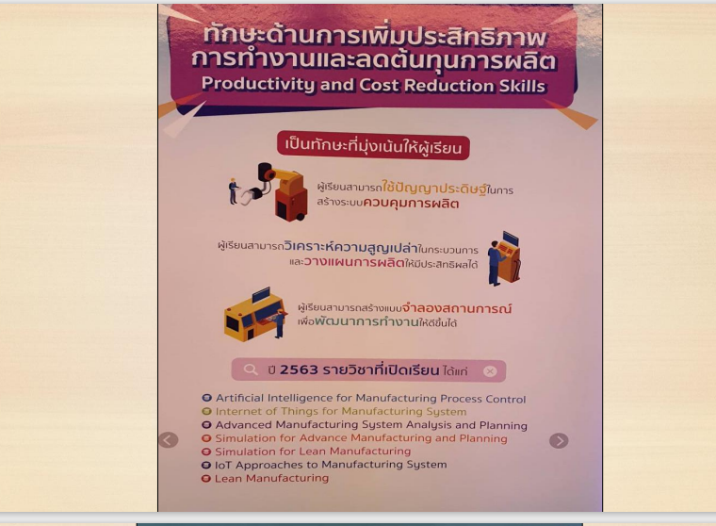
โมดูลละ 2-3 วิชา ตัวอย่างนี้มีจำนวนรายวิชามากเกินไป

Slide 21
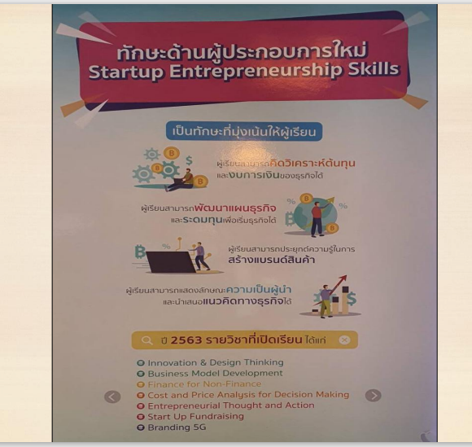
ตัวอย่างโมดูล

Slide 22
6.3 หลักสูตรส่งเสริมและจัดกระบวนการเรียนรู้-แบบตลอดชีวิต (lifelong learning) อย่างไร
เช่น การอบรมทั้งระยะสั้นและระยะยาว ซึ่งจะสามารถเก็บเครดิต เพื่อเข้าศึกษาต่อทั้งระดับปริญญาตรี ปริญญาโท และปริญญาเอก ได้
การพัฒนาหลักสูตร Up skills, Re skills, New skills

Slide 23
6.4 หลักสูตร Up skills, New skills, Re skills ที่หลักสูตรจะพัฒนาขึ้นมีหลักสูตรอะไรบ้างใน รายวิชาอะไร

Slide 24
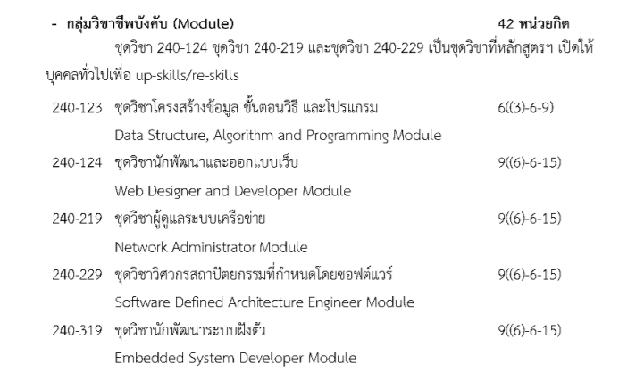
ตัวอย่างรายวิชาที่กำหนดในเล่มรายละเอียดหลักสูตร(ชื่อเดิม คือ มคอ.2) ที่กำหนดให้บุคคลทั่วไปเพื่อ Up-skills/Re-skills

Slide 25
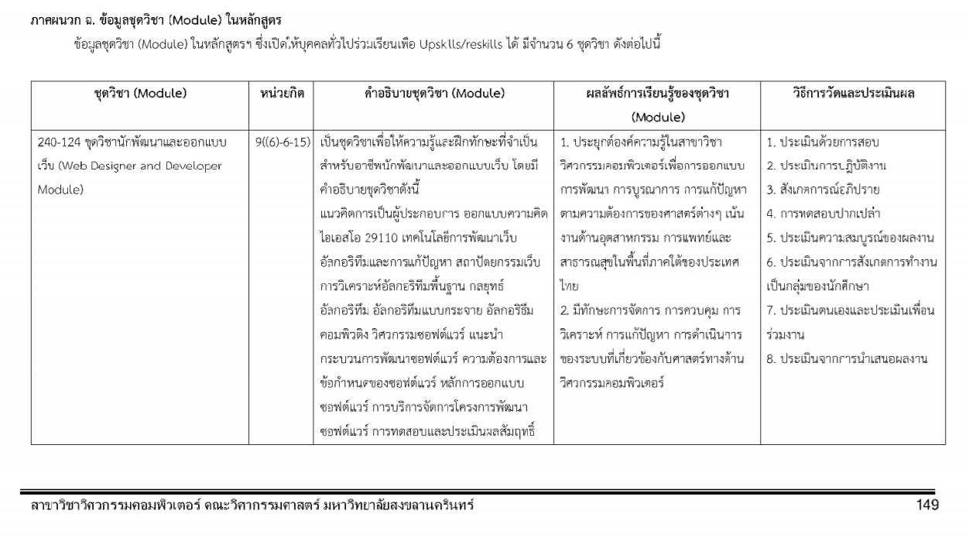

Slide 26
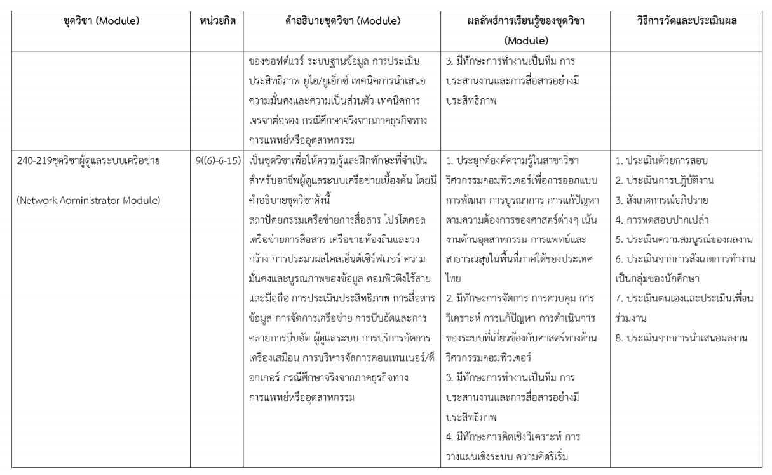

Slide 27


สามารถดูตัวอย่างเล่มหลักสูตรที่มีการจัดทำเป็นโมดูล
https://drive.google.com/drive/folders/1Fos3arI3REKtvCUlwBDkSW0LiNIMaA2q
จัดทำเป็นโมดูลทั้งเล่ม
เลือกบางรายวิชามาทำเป็น up skills เปิดให้คนทั่วไปมาเรียน

Slide 28
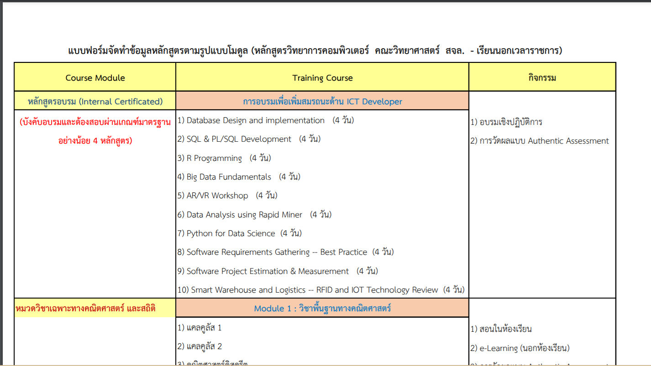
https://drive.google.com/drive/folders/1VlgcSRsTOkZvMU5gACwcvDfhepQWCDqk

Slide 29
ตัวอย่างการทำหลักสูตรระยะสั้น

Slide 30
6.5 หลักสูตรมีจัดการศึกษาร่วมกับการปฏิบัติในสถานการณ์จริงอย่างไร (Work Integrated Learning : WIL)
เช่น ร่วมกันจัดทำหลักสูตรและจัดการเรียนการสอนระหว่างสถาบันอุดมศึกษากับภาคอุตสาหกรรม

Slide 31

Joint Industry University Course
เป็นระบบการเรียนการสอนที่ร่วมกันจัดทำหลักสูตรและจัดการเรียนการสอนระหว่างสถาบันอุดมศึกษากับภาคอุตสาหกรรมที่มีองค์ความรู้ในสาขาวิชาชีพนั้นๆ เพื่อให้ผู้สำเร็จการศึกษาเกิดผลลัพธ์การเรียนรู้ตามต้องการ
กำหนด ELO
อาจารย์สอนพิเศษ
จัดการเรียนการสอนที่สถานประกอบการ

Slide 32
6.6 ข้อมูลรายวิชาที่จัดการศึกษาเชิงบูรณาการกับการทำงาน (Work Integrated Learning : WIL)
รหัสรายวิชา / ชื่อรายวิชา / หน่วยกิต | กระบวนการจัดการศึกษาเชิงบูรณาการกับการทำงาน (Work Integrated Learning : WIL)
 | การกำหนด ประสบการณ์ก่อนการศึกษา | การเรียน สลับกับการทำงาน | สหกิจ ศึกษา | การฝึกงานที่เน้น การเรียนรู้หรือ การติดตาม พฤติกรรม การทำงาน | หลักสูตรร่วม มหาวิทยาลัย และ อุตสาหกรรม | พนักงาน ฝึกหัดใหม่ หรือ พนักงาน ฝึกงาน | การบรรจุให้ ทำงานหรือ การฝึกเฉพาะ ตำแหน่ง | ปฏิบัติงาน ภาคสนาม | การฝึกปฏิบัติ งานจริงภาย หลังสำเร็จ การเรียนทฤษฎี
xxx-xxx………....……...3(3-0-6)
xxx-xxx……………….3((3)-0-6)
xxx-xxx………………3((2)-3-4)
สามารถเข้าดูคำจำกัดความของการจัดการศึกษาเชิงบูรณาการกับการทำงาน
(Work Integrated Learning : WIL) 9 รูปแบบ
ได้ที่ https://cwie.psu.ac.th/description-wil/

Slide 33
หลักสูตรดำเนินการเชิงรุก เพื่อดึงดูดนักศึกษาทั้งในประเทศและต่างประเทศอย่างไร

Slide 34
หลักสูตรมีการบูรณาการหลักสูตร งานวิจัย และบริการวิชาการ ที่เน้นการบูรณาการระหว่างศาสตร์ (discipline based) อย่างไรบ้าง

Slide 35
หลักสูตรมีความจําเป็น/มีความสําคัญเพราะเป็นประโยชน์ต่อสังคมหรือสาธารณชนโดยมีข้อมูลความต้องการของตลาดชัดเจนอย่างไร
เป็นการผลิตบัณฑิตในสาขาที่ขาดแคลนเพื่อตอบสนองต่อสภาวะเศรษฐกิจ หรือ
เป็นไปตามความต้องการของตลาด หรือ
เป็นความจําเป็นในการพัฒนาบุคลากรเฉพาะด้าน หรือ
เพื่อเป็นการพัฒนาวิชาชีพ หรือมีเหตุผลจําเป็นอื่น ๆ
หลักสูตรต้องระบุคําชี้แจง เอกสาร และ/หรือผลสํารวจที่หลักสูตรยื่นเพื่อยืนยันความต้องการของตลาดหรือความจําเป็นในการพัฒนาบุคลากร โดยเฉพาะอย่างยิ่งผลการสํารวจความต้องการของผู้ใช้บัณฑิต หรือผลการสัมภาษณ์ผู้มีส่วนได้ส่วนเสียถึงความจําเป็นที่ต้องมีหลักสูตร ทั้งนี้ หลักสูตรอาจอ้างอิงแหล่งที่มาของข้อมูลที่บอกถึงความต้องการบัณฑิตจากหลักสูตรของสังคมที่เป็นหลักฐานเชิงประจักษ" เช่น เอกสารวิชาการเรื่องความตองการแรงงานภายในเขตพัฒนาพิเศษภาคตะวันออก พ.ศ. 2561-2570

Slide 36
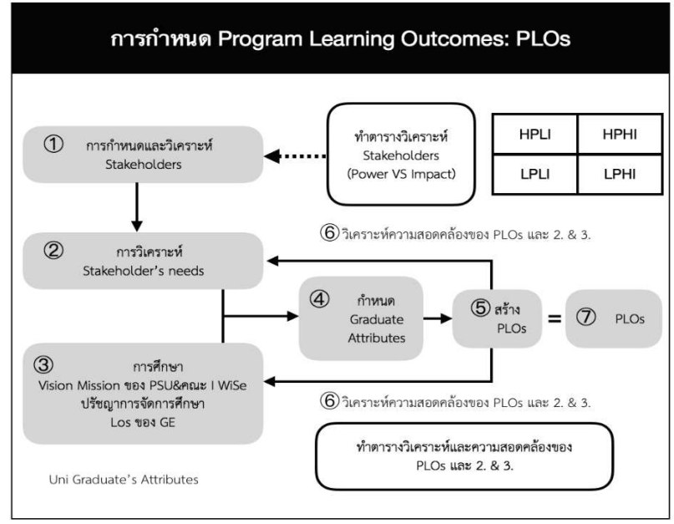
การกำหนด PLOs ของหลักสูตร

Slide 37
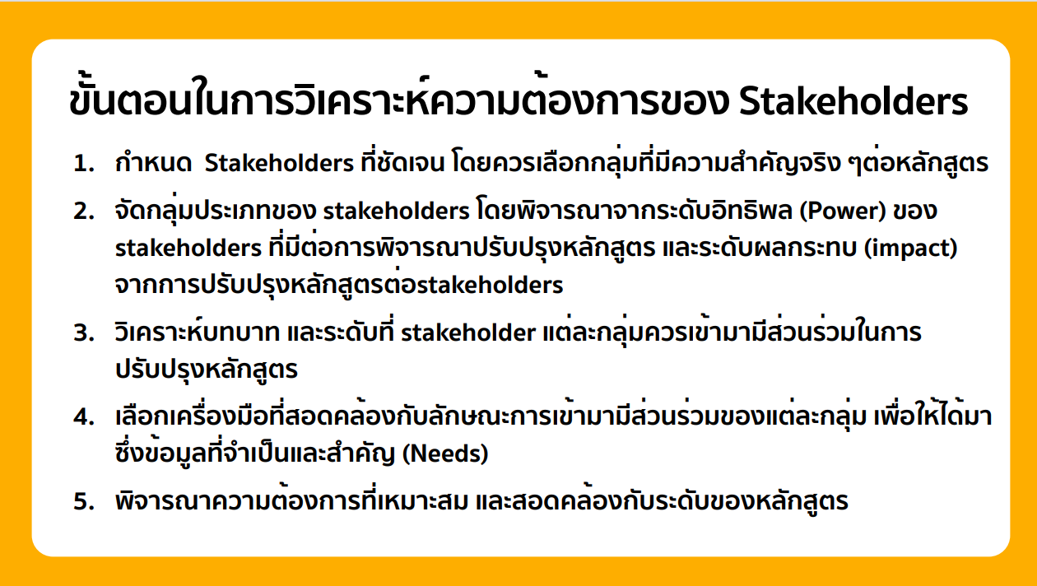

Slide 38
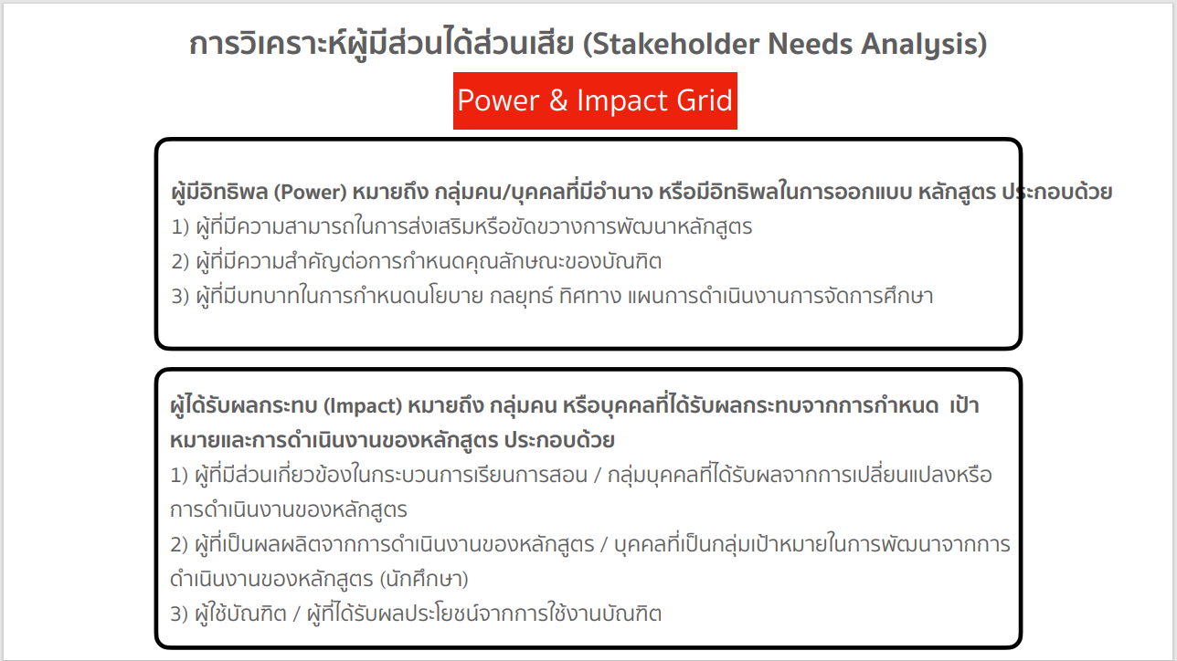

Slide 39
ตัวอย่างการกำหนดและวิเคราะห์ SH
ในกรณีศึกษา: การจัดทำหลักสูตรภาษาจีน
1) High Power/ Low impact (HPLI) ผู้ที่มีอิทธิพลต่อหลักสูตรในระดับสูง แต่มีผลกระทบต่อหลักสูตรค่อนข้างน้อย เช่น ผู้บริหารเป็นผู้กำหนดนโยบายและโครงร่างต่าง ๆ ในการพัฒนาหลักสูตร มีอิทธิพลต่อการกำหนดทิศทางของหลักสูตรแต่ได้รับผลกระทบต่อหลักสูตรค่อนข้างน้อย เนื่องจากเป็นผู้กำหนดนโยบาย ไม่ใช่ผู้ปฏิบัติงานในหลักสูตร

Slide 40
ตัวอย่างการกำหนดและวิเคราะห์ SH (ต่อ)
2. High Power/ High Impact (HPHI) ผู้ที่มีอิทธิพลและมีผลกระทบต่อหลักสูตรในระดับสูง เช่น ผู้ประกอบการเป็นหนึ่งในผู้มีส่วนได้ส่วนเสียสำคัญของหลักสูตร ซึ่งเป็นผู้กำหนดความต้องการในสมรรถนะของบัณฑิต โดยจัดเป็นกระบวนการสำคัญในการกำหนดรายวิชาหรือโครงสร้างของหลักสูตร นอกจากนี้ผู้ประกอบการก็ได้รับผลกระทบในระดับสูงเช่นกัน เนื่องจากเป็นผู้ใช้บัณฑิตที่หลักสูตรนั้น ๆ เป็นผู้ผลิต หรือผู้เรียนก็ถือเป็นส่วนหนึ่งของผู้มีส่วนได้ส่วนเสียสำคัญของหลักสูตร ซึ่งเป็นผู้เรียนในหลักสูตรนั้น ๆ เป็นผู้ทำให้ปัญหาหรือช่องว่างในหลักสูตรและผลสัมฤทธิ์ต่าง ๆ เห็นชัดมากขึ้นและผู้เรียนก็เป็นผู้ได้รับผลกระทบโดยตรงเช่นกัน เนื่องจากท้ายที่สุดผู้เรียนก็คือบัณฑิตของหลักสูตรนั้น ๆ

Slide 41
ตัวอย่างการกำหนดและวิเคราะห์ SH (ต่อ)
3) Low Power/Low Impact (LPLI) ผู้ที่มีอิทธิพลและมีผลกระทบต่อหลักสูตรค่อนข้างน้อย เช่น หน่วยงานราชการทั่วไป เนื่องจากหลักสูตรเป็นการจัดทำเพื่อตอบสนองงานด้านธุรกิจและการบริการ หน่วยงานในภาครัฐจึงมีอิทธิพลและมีกระทบต่อหลักสูตรค่อนข้างน้อย

Slide 42
ตัวอย่างการกำหนดและวิเคราะห์ SH (ต่อ)
4) Low Power/High Impact (LPHI) ผู้มีอิทธิพลต่อหลักสูตรน้อยแต่มีผลกระทบต่อหลักสูตรในระดับสูง เช่น มหาวิทยาลัยที่ทำความร่วมมือคู่ขนานกับหลักสูตร ซึ่งอาจเป็นเพียงการไปเยือนเพื่อศึกษาระยะสั้น เป็นลักษณะการศึกษาตามหลักสูตรประกาศนียบัตรเพื่อเสริมความรู้ให้แก่ผู้เรียน จึงอาจมีบทบาทกับการออกแบบโครงสร้างค่อนข้างน้อย แต่ก็เป็นผู้มีส่วนได้ส่วนเสียหนึ่งได้รับผลกระทบจากหลักสูตรโดยตรง

Slide 43
การกำหนดและวิเคราะห์ Stakeholders เป็นการกำหนดและวิเคราะห์เฉพาะทางของหลักสูตรนั้น ๆ
อาจแตกต่างกันเนื่องจากมีโครงสร้างของหลักสูตรแต่ละหลักสูตรและความต้องการของพื้นที่ที่แตกต่างกัน

Slide 44
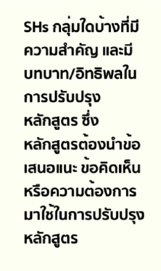
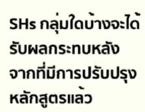
8. วิเคราะห์ความสำคัญ และ impact ของ stakeholders และให้แบ่งกลุ่ม stakeholder
HPLI | HPHI
LPLI | LPHI
POWER OF STAKEHOLDERS
IMPACT ON STAKEHOLDERS

Slide 45
หลักสูตรปัจจุบัน (หลักสูตรก่อนปรับปรุงครั้งนี้)
เมื่อสำเร็จการศึกษาแล้วบัณฑิตไปทำงานในองค์กรประเภทใดเป็นส่วนใหญ่
(ควรมีข้อมูลย้อนหลัง 3-5 ปี ประกอบ ดูจากข้อมูลสถิติการได้งานได้ทำของบัณฑิต)
เพื่อให้สอดคล้องกับผู้ใช้งานบัณฑิต
และตอบคำถามในสไลด์ถัดไป

Slide 46
เก็บข้อมูล SH อย่างไรได้ให้ข้อมูลสมรรถนะ
1. เก็บจากใคร (จัด priority SH ก่อนไหม)
อาจจะใช้ Tools ช่วย เช่น High Power
High Impact เป็นต้น)
K (Knowledge)
S (Skills)
A (Attitude)
2. ใช้เครื่องมืออะไรเก็บ (เก็บอย่างไร) แบบสอบถาม
ประชุม focus group, in depth interview ฯลฯ
3. ต้องแยก needs และ want ก่อนมาทำ PLOs
ที่ต้องการคือ needs ไม่ใช่ want
4. หลักสูตรต้องตอบโจทย์ stakeholders ในปัจจุบัน
และ stakeholders ในอนาคต

Slide 47
ความต้องการของ Stakeholders ที่จัดทำขึ้น 3 ด้าน ได้แก่
ความต้องการของ Stakeholders ฝ่ายวิชาการ เช่น ผู้ทรงคุณวุฒิภายในและภายนอก ที่มีความต้องการจำเป็นต้องควบคุมคุณภาพและมาตรฐานของบัณฑิตในหลักสูตรให้มีสมรรถนะตรงไปตามเกณฑ์มาตรฐานที่มหาวิทยาลัยกำหนด
ความต้องการ Stakeholders ฝ่ายผู้ประกอบการที่มีต่อการผลิตบัณฑิตให้ตรงความต้องการของสังคมและตลาดแรงงาน (การผลิตบัณฑิตที่มีสมรรถนะในการทำงานควบคู่กับความรู้ทางวิชาการ)
ความต้องการของ Stakeholders ฝ่ายผู้เรียนซึ่งเป็นผู้มีส่วนได้ส่วนเสียและเป็นองค์ประกอบสำคัญที่สุดของหลักสูตร

Slide 48
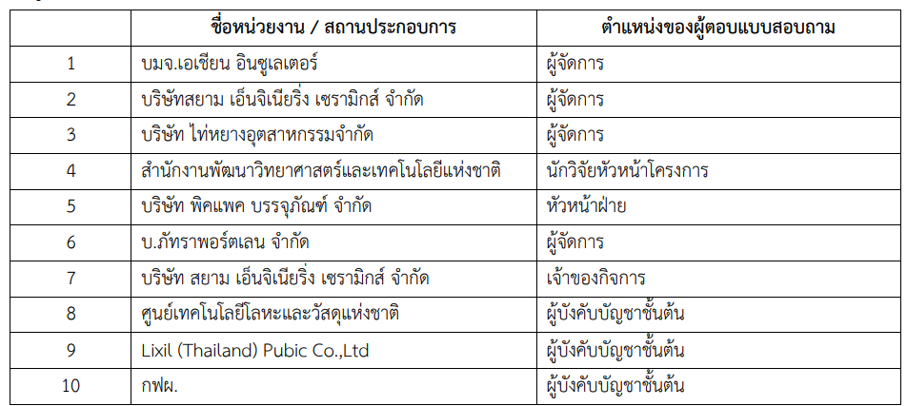
ตัวอย่างการเก็บข้อมูลจากผู้ใช้บัณฑิต
หลักสูตรวิทยาศาสตรบัณฑิต สาขาวิชาวัสดุศาสตร์

Slide 49
นำเสนอการวิเคราะห์ความต้องการของ SH ทั้งหมด
จัดเรียงความสำคัญ (Priority) ทั้ง SH ที่สำคัญ และความต้องการที่สำคัญ (needs) โดยความต้องการที่สำคัญระดับต้นๆ ของ SH ที่สำคัญต้องนำมากำหนด PLOs และปรากฏในรายวิชาบังคับทั้งหมด ส่วนความต้องการที่สำคัญน้อย ให้ไปปรากฏในวิชาเลือก
แยกระหว่าง Want กับ needs เราต้องการ needs
ถ้า stakeholders พูดซ้ำๆ กันหลายกลุ่มเราเรียกว่า needs
ถ้า stakeholders ในกลุ่ม priority พูด โดยดูข้อมูลจากสถิติตลาดแรงงานที่หลักสูตรของเราจบไปทำงาน (ดูข้อมูลอดีต)
ดู Future needs ความต้องการตลาดแรงงาน มีการ turn over rate อาชีพนั้นในอีก 6-7 ปีหรือไม่ หรือมีตำแหน่งงานใหม่ที่เกิดขึ้นมา

Slide 50
ตัวอย่างการเก็บข้อมูลและคำถามจาก Stakeholders จากกลุ่มต่างๆ จากไฟล์ที่ชื่อ
"ตัวอย่างการเก็บข้อมูลจาก Stakeholders_มหาวิทยาลัยแม่โจ้"

Slide 51
ให้เรียงความสำคัญ (Priority) ของ SH ที่สำคัญขึ้น
ตารางการสำรวจความคิดเห็นของผู้มีส่วนได้ส่วนเสีย (Stakeholder’s need)
กลุ่มผู้มีส่วนได้ส่วนเสีย | การวิเคราะห์กลุ่ม | วิธีการได้มาซึ่งสมรรถนะที่จำเป็น
กลุ่มผู้มีส่วนได้ส่วนเสีย
การวิเคราะห์กลุ่ม
วิธีการได้มาซึ่งสมรรถนะที่จำเป็น

Slide 52
Ex. ตารางการสำรวจข้อมูลสมรรถนะ (K, S, A) Future needs ที่ต้องการ ของผู้มีส่วนได้ส่วนเสีย (Stakeholder’s need)
กลุ่มผู้มีส่วนได้ส่วนเสีย | การวิเคราะห์กลุ่ม | วิธีการได้มาซึ่งสมรรถนะที่จำเป็น
สปอว. | High Power/Low impact | กำหนดผลลัพธ์การเรียนรู้ตามคุณวุฒิอย่างน้อย 4 ด้าน
ผู้ใช้บัณฑิต | High power/High impact | ตอบแบบสอบถามสมรรถนะ.........ราย การสนทนากลุ่ม/การสัมภาษณ์เชิงลึก
ศิษย์ปัจจุบัน | ……………. | ตอบแบบสอบถามสมรรถนะ./ประชุมและอภิปราย/การสนทนากลุ่ม/ประชุมกลุ่ม
อาจารย์ในภาควิชา | ...................... | ตอบแบบสอบถามสมรรถนะ.ประชุมและอภิปราย

Slide 53
ตารางสรุปความต้องการของผู้มีส่วนได้ส่วนเสีย (Stakeholder ’s need)
Stakeholder ผู้ใช้งานบัณฑิต…………. ให้ระบุเฉพาะ เช่น ผู้ประกอบการด้านต่าง ๆ ในเขตภาคใต้
(ช่วงเวลาที่เก็บข้อมูล DD/MM/YYYY- DD/MMM/YYY)
Hard Skills | Soft skills

Slide 54
ตัวอย่าง
ความต้องการจำเป็น (needs) ของผู้มีส่วนได้ส่วนเสีย โปรดระบุ....
(ช่วงเวลาที่เก็บข้อมูล DD/YYYY- DD/YYY)
Hard skills | Soft skills
มีความรู้เรื่อง.................... มีความรู้เรื่อง................ มีความรู้เรื่อง ISO รู้จักบูรณาการเชื่อมโยงรายวิชา มีความรู้ ทักษะ ภาษาอังกฤษและภาษาที่ 3 มีความรู้เรื่องการใช้ MS Office มีความรู้เรื่องการใช้โปรแกรมการวิเคราะห์ข้อมูล สามารถใช้เครื่องมือทางวิทยาศาสตร์ได้ เป็นนวัตกร มีความรู้เรื่องความปลอดภัยในห้องปฏิบัติการ มีความรู้ด้านสารสนเทศสามารถสืบค้นข้อมูลได้อย่างถูกต้อง .............. | มีความสามารถในการทำงานเป็นทีม ความรับผิดชอบ มีวินัย อดทน ทำงานได้เร็ว มีความซื่อสัตย์ มีคุณธรรม บุคลิกภาพดี มั่นใจ มีความกระตือรือร้น ขยัน ใฝ่รู้ การเคารพผู้อาวุโส มีกาลเทศะ รู้เกี่ยวกับเทคโนโลยี ทันสถานการณ์ พัฒนาตัวเองตลอดเวลา มีทักษะการเป็นผู้ประกอบการ คิดบวก จัดการเวลาได้ คิดเป็นระบบ มีทักษะการแก้ปัญหาได้อย่างเหมาะสม เคารพความแตกต่างระหว่างบุคคล มีความคิดสร้างสรรค์ เรียนรู้ตลอดชีวิต

Slide 55
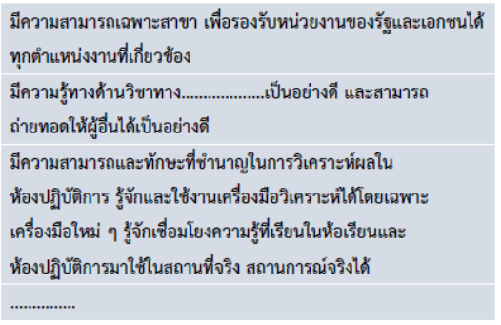
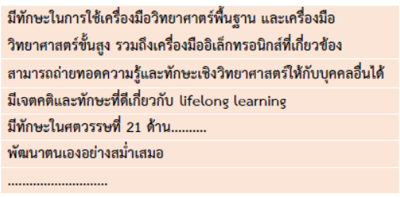
สรุปความต้องการของศิษย์เก่า
(ช่วงเวลาที่เก็บข้อมูล DD/YYYY- DD/YYY)
สรุปความต้องการของอาจารย์
(ช่วงเวลาที่เก็บข้อมูล DD/YYYY- DD/YYY)
Cr. ภาพ KM การทำหลักสูตรตามแนวทาง OBE งานประกันคุณภาพการศึกษา คณะวิทยาศาสตร์

Slide 56

Program Competitive Advantage (s)
หลักสูตรน่าเรียนไหม?
ทำไมต้องอยากมาเรียนที่นี้ด้วย?
มีอะไรที่ทำให้ดึงดูดและแตกต่างทำให้รู้สึกว่ามาเรียนที่นี้ดีกว่า?

Slide 57
การกำหนดตำแหน่งของหลักสูตรในตลาด
มีการวิเคราะห์คู่แข่งขันหรือคู่เปรียบเทียบ คือ การวิเคราะห์ว่าใครคือคู่แข่งขัน/คู่เปรียบเทียบของหลักสูตร และประเด็นการวิเคราะห์ และสรุปภาพรวมสุดท้ายของหลักสูตรที่ต้องการเป็นหรือหลักสูตรกำหนดว่าตนเองอยุ่ในส่วนตลาด (segment)ใด และวางตำแหน่ง (position) ตนเองไว้ที่ใด รวมทั้งแสดงถึงจุดเด่นหรือความสามารถในการแข่งขันที่หลักสูตรตั้งใจสร้างขึ้นคืออะไร

Slide 58
Future needs ความต้องการตลาดแรงงาน มีการ turn over rate อาชีพนั้นในอีก 6-7 ปีหรือไม่ หรือมีตำแหน่งงานใหม่ที่เกิดขึ้นมา
สามารถแสดงข้อมูลประกอบ เช่น กราฟ ข้อมูลสถิติ อัตราการจ้างงาน อาชีพในอนาคต เป็นต้น

Slide 59
นำเสนอผลจากการวิเคราะห์ข้อมูล Skills mapping/ข้อมูล skill benchmarking เป็นอย่างไร
สามารถดูบันทึกวิดีโอการอบรมหลักสูตร การวิเคราะห์ความต้องการทักษะแรงงานเพื่อการออกแบบหลักสูตรและพัฒนาทักษะผู้เรียน (Skill Mapping) วิทยากรโดย ศาสตราจารย์ ดร.สุรินทร์ คำฝอย อาจารย์ภาควิชาวิศวกรรมไฟฟ้า สถาบันเทคโนโลยีพระจอมเกล้าเจ้าคุณทหารลาดกระบัง https://cte.wu.ac.th/s.php?i=301 สอบถามข้อมูลเพิ่มเติมได้ที่ คุณพณิชา โสพรรณรัตน์ โทร. 73770

Slide 60
7. อาชีพ ลักษณะงาน (Job description) ที่สามารถประกอบได้หลังสำเร็จการศึกษา และความต้องการตลาดแรงงาน -→ Future needs เป็นอย่างไร
อาชีพ | ลักษณะงาน | ความต้องการของตลาดแรงงาน

Slide 61
กำหนด PLOs ของหลักสูตร (สอดคล้องกับ GA และ Stakeholder’s needs)
PLO1
1.A
1.B
1.C
PLO2:
2.A
2.B
2.C
……
PLOn
(จากคำแนะนำของผู้ทรงคุณวุฒิว่าควรมีการกำหนด Sub-PLOs เพื่อง่ายในการตรวจสอบติดตามตรวจสอบผลลัพธ์การเรียนรู้เป็นระยะ)
ให้ใช้ไฟล์ “แบบฟอร์มการตรวจสอบ_PLOs_V01_04_03_66” ตรวจสอบการเขียน PLOs

Slide 62
ตัวอย่างการเขียน PLOs ของหลักสูตรเทคโนโลยีบัณฑิต สาขาวิชาเทคโนโลยีอุตสาหกรรม
PLO1: ประยุกต์ใช้องค์ความรู้ทางเทคโนโลยีอุตสาหกรรมในการปฎิบัติงานได้อย่างถูกต้องและปลอดภัย
SubPLO 1A: อธิบายองค์ความรู้ทางเทคโนโลยีอุตสาหกรรมสำหรับการปฏิบัติงานได้อย่างถูกต้อง
1B: เลือกใช้เครื่องมือด้านเทคโนโลยีอุตสาหกรรมในการปฏิบัติงานได้ถูกต้อง เหมาะสมและปลอดภัย
1C: เลือกใช้เครื่องมือด้านดิจิตอลในการปฏิบัติงานได้อย่างถูกต้องและปลอดภัย

Slide 63
ให้ดูเอกสารแนบ “แบบฟอร์มการตรวจสอบ_PLOs_V01_04_03_66” ประกอบการเขียน

Slide 64
11. ตารางแสดงความสัมพันธ์ระหว่างผลลัพธ์การเรียนรู้หลักสูตร (PLOs) กับความต้องการของผู้มีส่วนได้ส่วนเสีย
PLO | รายละเอียด | ความต้องการของผู้มีส่วนได้ส่วนเสีย
PLO | รายละเอียด | ระบุ stakeholders ₁ | ระบุ stakeholders ₂ | ........................... | ระบุ stakeholders_{n}
1
2
โปรดระบุ F=Fully filled M=Moderately Full filled P= Partially full filled

Slide 65
ตัวอย่าง เช่น
PLO | รายละเอียด | ความต้องการของผู้มีส่วนได้ส่วนเสีย
PLO | รายละเอียด | วิสัยทัศน์/พันธกิจมหาวิทยาลัย | วิสัยทัศน์/พันธกิจสำนักวิชา/วิทยาลัย | ผู้ใช้บัณฑิต/สถานประกอบการ | ศิษย์เก่า | นักศึกษาปัจจุบัน
1 | สามารถอธิบายหลักการและแนวคิดการบริหารจัดการและสามารถนำความรู้ไปประยุกต์ใช้ในการบริหารจัดการสมัยใหม่ |  |  | M | M | F
2 | แสดงออกซึ่งพฤติกรรมภาวะผู้นำ การบริหารจัดการอย่างมีคุณธรรม จริยธรรม และการตระหนัดต่อผลกระทบต่อสังคมและสิ่งแวดล้อม | F | F | F | F | F

Slide 66
Slide หลังจากนี้จะเป็นตัวอย่างให้ตัดออกเมื่อทำไฟล์นำเสนอ

Slide 67
เอกสารที่มีประโยชน์ในการพัฒนา/ปรับปรุงหลักสูตร
https://drive.google.com/drive/folders/1IB2GEMPBnikX4tMAnO8Bue9QOK8H54eq?usp=sharing

Slide 68
คลังวิดีโอของศูนย์ความเป็นเลิศการเรียนการสอน (อบรมการออกแบบและพัฒนาหลักสูตร)

Slide 69
ตัวอย่างเพิ่มเติมประกอบการเขียน

Slide 70
กรณีศึกษา: การจัดทำหลักสูตรภาษาจีนเพื่อการสื่อสารทางธุรกิจ
สรุปความต้องการจำเป็นของฝ่ายวิชาการ (ผู้ทรงคุณวุฒิภายในและภายนอกจำนวน 4 คน)
ด้านรายวิชาในหลักสูตร
หลักสูตรการพัฒนาหลักสูตรปัจจุบันจะต้องมีการบูรณาการความรู้ศาสตร์ด้านภาษาจีนและศาสตร์อื่น ๆ ซึ่งเป็นการบูรณาการข้ามศาสตร์ทางหลักสูตรควรพิจารณาถึงความร่วมมือกับสถานประกอบการ เพื่อพัฒนาและผลิตบัณฑิตให้เป็นไปตามความต้องการของพื้นที่ หรือตามความต้องการของตลาดแรงงาน มีการจัดโครงการพิเศษตามความสนใจและความต้องการของผู้เรียน เช่น โครงการอบรมบัตรมัคคุเทศก์ หรือโครงการส่งเสริมความเป็นเลิศด้านภาษาจีนต่าง ๆ เป็นต้น

Slide 71
2) ด้านความรู้ภาษาจีน
หลักสูตรภาษาจีนบัณฑิตจะต้องมีความเชี่ยวชาญและมีความรู้ด้านภาษาจีนเทียบเท่ากับการวัดความรู้ทางภาษาจีนระดับ HSK ระดับ 4 เป็นอย่างน้อย ควรมีโครงการส่งเสริมให้ผู้เรียนมีความเชี่ยวชาญด้านทักษะภาษาจีน หรือทักษะที่เกี่ยวข้องในการประกอบอาชีพให้มากยิ่งขึ้น เช่น ความรู้ด้านกฎหมายเกี่ยวกับการท่องเที่ยว หรือการจัดการทรัพยากรมนุษย์ซึ่งความรู้เฉพาะเหล่านี้ ควรเปิดโอกาสให้ผู้เชี่ยวชาญหรือผู้มีประสบการณ์นอกรั้วมหาวิทยาลัยได้เข้ามาให้ความรู้กับผู้เรียนโดยตรงซึ่งเป็นช่องทางหนึ่งที่ทำให้ผู้เรียนสามารถปรับตัวกับสภาพแวดล้อมที่หลากหลายก่อนออกไปประกอบอาชีพในสังคมจริง

Slide 72
3) ความร่วมมือ
หลักสูตรควรมีความร่วมมือที่เข้มแข็งกับองค์กรภายใน เช่น การจัดหลักสูตรภาษาจีนภายในมหาวิทยาลัย และความร่วมมือกับมหาวิทยาลัยชั้นนำต่าง ๆ ในประเทศไทย เพื่อสร้างเป็นเครือข่ายทางวิชาการให้แก่คณาจารย์ประจำหลักสูตรและผู้เรียนในหลักสูตรให้ได้ มีการแลกเปลี่ยนเรียนรู้ระหว่างกัน นอกจากนี้หลักสูตรควรมีความร่วมมือกับมหาวิทยาลัยชั้นนำในประเทศจีนทั้งนี้มหาวิทยาลัยในความร่วมมือในต่างประเทศจะต้องเป็นมหาวิทยาลัยที่มีคุณภาพและผ่านการรับรองจากสำนักงานข้าราชการพลเรือน (ก.พ.)เท่านั้น

Slide 73
4) ด้านอื่น ๆ
ผู้เรียนมีความใฝ่รู้สามารถวิเคราะห์และสังเคราะห์ความรู้จากแหล่งข้อมูลต่างๆ ที่หลากหลายได้อย่างถูกต้องและสร้างสรรค์ และเพื่อให้ผู้เรียนมีทักษะทางภาษาต่างประเทศในการค้นคว้าอย่างเหมาะสมและจำเป็นหลักสูตรควรส่งเสริมให้ผู้เรียนสามารถทำวิจัยทางด้านสังคมศาสตร์ในมิติที่หลากหลายตามความสนใจ ผ่านการอภิปรายเป็นกลุ่ม การทำรายงานแผนงาน โครงงาน และการนำเสนอผลงาน

Slide 74
ความต้องการจำเป็นของผู้ประกอบการ
บ่งบอกความสามารถที่ทำได้ และวัดได้ ถ้าหากเป็น PLO
ด้านความรู้ภาษาจีน
ควรมีการจัดการเรียนการสอนด้านภาษาจีนให้มีความเข้มข้นและสามารถพัฒนาทักษะและความรู้ด้านภาษาจีนของผู้เรียนให้อยู่ในระดับดีสามารถสื่อสารได้อย่างมีประสิทธิภาพอีกทั้งควรส่งเสริมให้ผู้เรียนสามารถสอบผ่านการวัดระดับภาษาจีน (HSK) พี่ได้รับการยอมรับในระดับสากลและหากผู้เรียนมีความพร้อมคนส่งเสริมให้ผู้เรียนผ่านการสอบวัดระดับภาษาจีนด้านการพูด (HSKK) เพื่อเป็นเอกสารสำคัญให้ผู้เรียนสามารถนำไปประยุกต์ใช้ในการประกอบอาชีพได้ในอนาคต

Slide 75
ความต้องการจำเป็นของผู้ประกอบการ (ต่อ)
2) ด้านหลักสูตร
ควรมีการพิจารณาบรรจุรายวิชาที่มีความเกี่ยวข้องกับวัฒนธรรมจีนสอดแทรกวัฒนธรรมการทำธุรกิจ และสภาพปัจจุบันของประเทศจีนเพื่อให้ผู้เรียนมีความรู้พื้นฐานเกี่ยวกับประเทศจีนคนจีนและวัฒนธรรมจีนซึ่งจากประสบการณ์ของผู้ทรงคุณวุฒิพบว่าบัณฑิตที่จบการศึกษาและเข้าทำงานในองค์กรที่เกี่ยวข้องกับภาษาจีนนั้นโดยมากมีความรู้ด้านภาษาและทักษะด้านภาษาจีนเป็นอย่างดี แต่ขาดความรู้เกี่ยวกับวัฒนธรรมและความเข้าใจเกี่ยวกับสภาพประเทศจีน ปัจจุบันและลักษณะของคนจีนที่ทำให้การสื่อสารและการทำงานนั้นไม่ราบรื่น
บ่งบอกว่า GAP ที่มีอยู่ในปัจจุบันของตลาดแรงงาน และหลักสูตรจะเติมเต็ม GAP ตรงนี้อย่างไร

Slide 76
ความต้องการจำเป็นของผู้ประกอบการ (ต่อ)
3) ด้านความร่วมมือ
ควรมีการส่งเสริมความร่วมมือทั้งภายในองค์กรและภายนอกองค์กร และควรให้ชุมชนหรือสังคมได้มีส่วนร่วมในการจัดการเรียนการสอนในมิติต่าง ๆ หรือจะเป็นโครงการความร่วมมือให้บุคคลภายนอกได้เข้ามามีส่วนในการจัดการศึกษาให้แก่ผู้เรียน เช่น การอบรมบัตรมัคคุเทศก์ประเภทต่าง ๆ การขอเข้าศึกษาดูงานในหน่วยงานที่เกี่ยวข้องกับภาษาจีน การส่งผู้เรียนเข้าไปฝึกงานหรือสหกิจศึกษากับหน่วยงานต่าง ๆ ซึ่งโครงการความร่วมมือต่าง ๆ เหล่านี้ จะเป็นประโยชน์แก่ผู้เรียนเป็นอย่างมาก กล่าวคือ สามารถให้ผู้เรียนมีทักษะและความเชี่ยวชาญในงาน หรืออาชีพต่าง ๆ ก่อนจบการศึกษาและเข้าทำงานจริงในองค์กรชั้นนำในท้องถิ่นและในส่วนกลางได้

Slide 77
ความต้องการจำเป็นของผู้ประกอบการ (ต่อ)
4) ด้านอื่นๆ
การสร้างให้ผู้เรียนรู้สึกรักในสาขาวิชาและองค์กรผ่านกิจกรรมเครือข่ายสัมพันธ์โดยให้ผู้เรียนมีความสัมพันธ์อันดีระหว่างรุ่น และส่งเสริมให้ผู้เรียนมีจิตบริการหรือจิตสาธารณะผ่านกิจกรรมที่มหาวิทยาลัยกำหนด คือ กิจกรรมประโยชน์ของเพื่อนมนุษย์เป็นกิจที่ 1 หรือกิจกรรมอาสาต่าง ๆ ที่สาขาวิชากำหนด
ส่งเสริมให้ผู้เรียนทำงานเป็นกลุ่มอย่างมีประสิทธิภาพ โดยให้ผู้เรียนมีส่วนร่วมในการออกแบบการเรียนการสอนหรือส่งเสริมให้ผู้เรียนมีส่วนร่วมในชั้นเรียนมากยิ่งขึ้นผ่านกิจกรรมเดี่ยว/คู่ หรือกิจกรรมกลุ่ม และส่งเสริมให้ผู้เรียนมีกิจกรรมกับสาขาวิชาอื่น ๆ โดยการบูรณาการศาสตร์ภาษาจีนกับศาสตร์อื่น ๆ อย่างหลากหลาย

Slide 78
ความต้องการจำเป็นโดยผู้เรียน
โดยเก็บข้อมูลมากจากผู้เรียนในระดับมัธยมศึกษาในเขตพื้นที่ภาคใต้ เป็นนักเรียนแผนศิลป์ภาษาจีน หรือเรียนวิชาภาษาจีนเป็นวิชาเลือกในระดับมัธยมศึกษาในเขตพื้นที่ภาคใต้ 14 จังหวัด จำนวน 527 คน
ผู้เรียนเห็นว่าควรออกแบบหลักสูตรในรูปแบบ 3 + 1 โดยกำหนดให้เรียนในประเทศไทยเป็นระยะเวลา 3 ปีและไปศึกษาต่อในประเทศจีนเป็นระยะเวลา 1 ปีและผู้เรียนมีความสนใจในการเรียนหลักสูตรภาษาจีนเพื่อการสื่อสารทางธุรกิจ โดยเป็นการบูรณาการองค์ความรู้ทั้งภาษาจีนและองค์ความรู้ทางด้านธุรกิจเข้าไว้ด้วยกัน

Slide 79
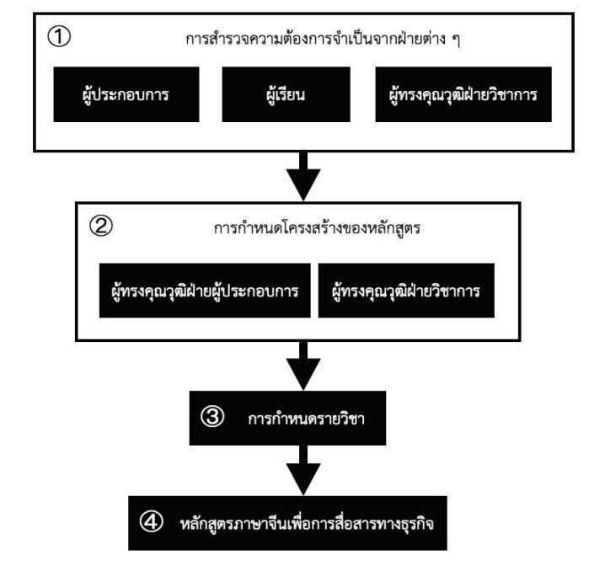
ผลการพัฒนาหลักสูตรตามแนวทาง OBE ของหลักสูตรภาษาจีนเพื่อการสื่อสารทางธุรกิจ
การจัดทำหลักสูตรภาษาจีนเพื่อการสื่อสารทางธุรกิจ

Slide 80
ขั้นตอนที่ 1 การสำรวจความต้องการจำเป็นจากฝ่ายต่างๆ
คือ การสรุปความต้องการจำเป็นจากผู้ทรงคุณวุฒิฝ่ายต่าง ๆ ทั้งรูปแบบการศึกษาข้อมูล การจัดทำแบบสอบถามและการจัดประชุมเพื่อให้ได้ข้อมูลเชิงลึกถึงความต้องการจำเป็นในการพัฒนาหลักสูตรภาษาจีน ที่ต้องมีการบูรณาการศาสตร์อื่น ๆ เข้าด้วยกัน คือ ศาสตร์ด้านธุรกิจต่าง ๆ เพื่อให้ผู้เรียนสามารถมีความรู้ทางภาษาจีนที่มั่นคง และมีองค์ความรู้ด้านธุรกิจประกอบเป็นส่วนหนึ่งและผู้เรียนมีความเห็นว่าโครงสร้างของหลักสูตรควรจะเป็น 3 + 1 คือศึกษาในประเทศไทย 3 ปีและศึกษาในประเทศจีน 1 ปีเพื่อเพิ่มพูนทักษะด้านภาษาจีนให้มีความเชี่ยวชาญมากยิ่งขึ้นเป็นต้น

Slide 81
ขั้นตอนที่ 2 การกำหนดโครงสร้างของหลักสูตร
คือ การนำผลสรุปจากการสำรวจความต้องการจำเป็นจากฝ่ายต่าง ๆ มาวิเคราะห์และกำหนดโครงสร้างของหลักสูตรได้แก่
รูปแบบการจัดการเรียนการสอนที่มีการจัดการเรียนการสอนเป็นระยะเวลา 3 ปีในประเทศไทยรวมกับการจัดการเรียนการสอนเป็นระยะเวลา 1 ปีในมหาวิทยาลัยที่ผ่านการรับรองจากสำนักงานข้าราชการพลเรือน (ก.พ.) ในสาธารณรัฐประชาชนจีน
การจัดการเรียนการสอนเชิงรุก (Active Learning) ไม่น้อยกว่าร้อยละ 70 ของรายวิชาทั้งหมดในหลักสูตร

Slide 82
ขั้นตอนที่ 2 การกำหนดโครงสร้างของหลักสูตร (ต่อ)
การศึกษาเชิงบูรณาการการเรียนรู้กับการทำงาน work integrated Learning: WIL ไม่น้อยกว่าร้อยละ 50 ของจำนวนหน่วยกิตในหมวดวิชาเฉพาะของหลักสูตรรวมทั้งการจัดโครงการเพื่อส่งเสริมและสนับสนุนให้บัณฑิตมีความเป็นเลิศทางภาษาจีนในด้านต่างๆ
การกำหนดเกณฑ์มาตรฐานระดับความรู้ทางภาษาจีนของบัณฑิตให้มีความรู้ภาษาจีนเทียบเท่ากับการสอบวัดระดับภาษาจีน HSK ระดับ 4 เป็นอย่างน้อยเป็นต้น

Slide 83
ขั้นตอนที่ 3 การกำหนดรายวิชา
คือ การนำความเห็นต่าง ๆ จากความต้องการของผู้ทรงคุณวุฒิฝ่ายต่าง ๆและโครงสร้างของหลักสูตรมาออกแบบและกำหนดรายวิชาให้สอดรับกับความต้องการของท้องถิ่นผู้ประกอบการ และผู้เรียนโดยเน้นวิชาพื้นฐานความรู้ทางภาษาจีน และวิชาเฉพาะทางด้านธุรกิจประกอบด้วยธุรกิจการท่องเที่ยวธุรกิจการโรงแรมและธุรกิจทั่วไป เช่น รายวิชาภาษาจีนสำหรับงานบริการ รายวิชาภาษาจีนสำหรับการบริการอาหารและเครื่องดื่ม รายวิชาภาษาจีนสำหรับสินค้าออนไลน์ รายวิชาภาษาจีนสำหรับการสัมมนาเป็นต้น

Slide 84
ขั้นตอนที่ 4 การจัดทำหลักสูตรภาษาจีนเพื่อการสื่อสารทางธุรกิจ
คือการจัดทำลูกเล่นตามรูปแบบการจัดทำหลักสูตรที่สมบูรณ์ตามที่มหาวิทยาลัยกำหนดและนำเสนอหลักคิดของหลักสูตรและนำเสนอหลักสูตรภาษาจีนเพื่อการสื่อสารทางธุรกิจในระดับมหาวิทยาลัยตามลำดับ
สามารถอ่านเอกสารฉบับเต็มได้จาก
https://so03.tci-thaijo.org/index.php/journal-la/article/view/236087

Slide 85

https://www.ubu.ac.th/web/files_up/00046f2019071017175890.pdf

